Slide 1

Experiencias con mezclas bituminosas con NFU por vía seca
Mª Elena Hidalgo Pérez
Dra. Ingeniero de Caminos, Canales y Puertos
Dirección Técnica
VI Jornada técnica “Mezclas bituminosas con polvo de neumático”
Madrid, 3 de diciembre de 2014
Réunion des Administratifs 2010
23 et 24 septembre 2010

Slide 2
Efecto polvo de caucho NFU en las mezclas bituminosas
Aumenta la viscosidad del ligante
  Posibilita su uso como aditivo estabilizante en mezclas con alto contenido de betún
Modifica la reología de la mezcla:
  Aumenta su elasticidad y resiliencia a temperaturas elevadas
  Disminuye la susceptibilidad térmica
Mejora las prestaciones con respecto a las mezclas con betún convencional:
  Mayor resistencia a las deformaciones plásticas (roderas)
  Mezclas menos susceptibles a la temperatura
  Mayor resistencia al agrietamiento (por fatiga o por reflexión de fisuras de capas inferiores)
  Mayor resistencia al envejecimiento y oxidación
Notes:
la resiliencia es la cantidad de energía que puede absorber un material, antes de que comience la deformación irreversible, esto es, la deformación plástica (energía almacenada durante la deformación elástica)
.

Slide 3
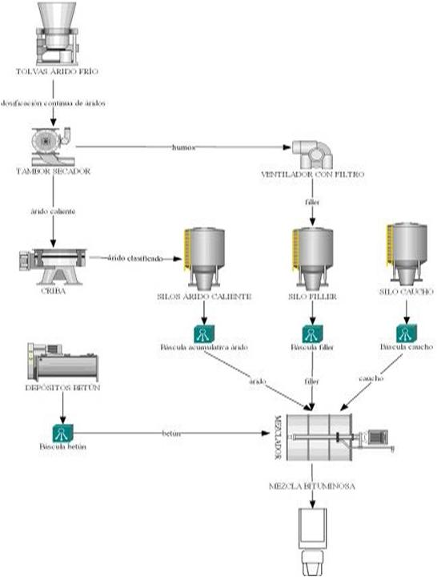
Técnica de la vía seca
Calentamiento de los áridos (incremento 10 º C en temperatura)
Aportación polvo de caucho por dosificación en peso
Introducción del polvo de caucho directamente en el mezclador de la planta asfáltica
Calentamiento del betún (incremento de 5 ºC temperatura)
Preamasado de áridos en caliente y del polvo de caucho (incremento de tiempo de preamasado 10%)
Amasado de la mezcla (incremento de tiempo 15%)
Notes:
.

Slide 4
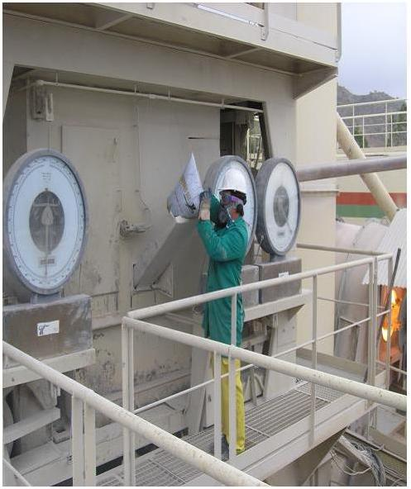
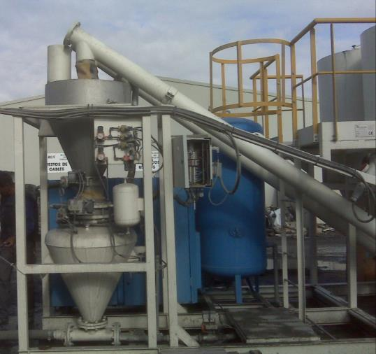
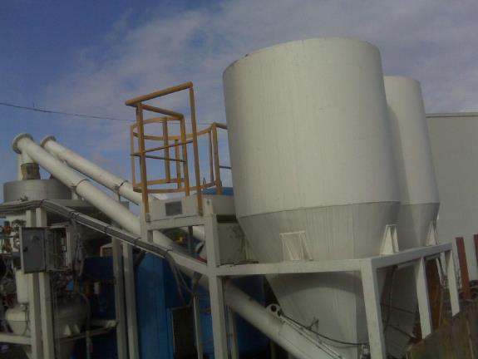
Sistema de incorporación de polvo de caucho por vía seca
Sistemas de incorporación del polvo de caucho al mezclador
Manual | Automático

Slide 5
Experiencia del grupo Eiffage con polvo de caucho
Los Serrano (Levante y Murcia)
  Inicia en 1996 la investigación de la viabilidad del polvo de caucho por vía seca
2005-2007 IMPIVA: Influencia del empleo de caucho NFU en la sonoridad
2006-2007 IMPIVA: Mezclas antifisuras y de alto módulo
    1996-2000 IMPIVA: Utilización del polvo de caucho NFU por vía seca
2010-2012 CDTI: Caucho NFU en subbalasto bituminoso para líneas ferroviarias
2011-2013 CDTI: Influencia del caucho NFU en la resistencia al deslizamiento

Slide 6
Experiencia del grupo Eiffage con polvo de caucho
Los Serrano (Levante y Murcia)
  En 2004 forma parte del Comité de Expertos para la elaboración del Manual de Empleo de Caucho de NFU en Mezclas Bituminosas
  De 1996-2013, más de 4,5 millones de metros cuadrados de mezclas NFU, utilizadas en categorías de tráfico desde la T00 a T4, por la técnica de la vía seca
  Mezclas desarrolladas con NFU por vía seca:
    Mezclas discontinuas
    Mezclas antifisuras
    Mezclas de Alto módulo

Slide 7
Experiencia del grupo Eiffage con polvo de caucho
Rus (Andalucía)
  Ejecuta en 1996 un tramo por vía seca en la carretera de la Algaba (Sevilla)
  En el año 2002 ejecuta el Refuerzo de firme de la A-373: Ubrique-El Bosque por la vía húmeda
  Desde 2010, campañas de mezclas antifisuras BBTM 11B con betún BMAVC en la AP-4 sobre pavimento de hormigón
  Mezclas desarrolladas con NFU por vía seca:
    Mezclas discontinuas
    Mezclas SMA

Slide 8
Mezclas discontinuas

Slide 9
Mezclas discontinuas
Experiencias óptimas en el grupo Eiffage:
  Porcentaje de polvo de caucho: 0,5% sobre mezcla
    A partir de los resultados de los ensayos cántabro y Marshall
  Tamaño de partículas de caucho < 0,5 mm
    A partir de los resultados de resistencia conservada ante la acción del agua
  Mezclas tipo F y M

Slide 10


Mezclas discontinuas
Junta de Andalucía
Año 2009: Crta. A-5054. De Isla Cristina a Isla Antilla
A través de un convenio I+D con GIASA (AOPJA)
Planta de Cartaya (Eiffage Infraestructuras)
Año 2009
Ayuntamiento de Sevilla
Año 2014: Nudo Gota de Leche
Mezcla BBTM11A con NFU
Mezcla SMA sonoreductora con NFU

Slide 11
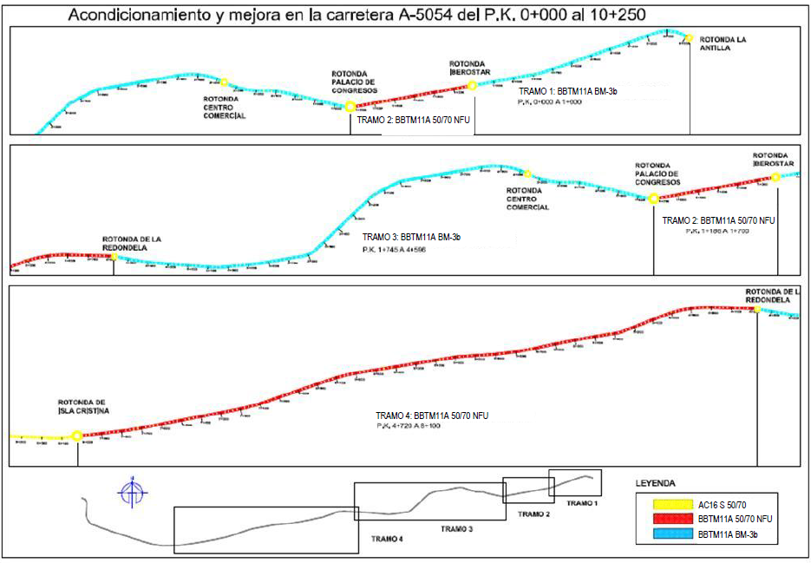
Mezclas discontinuas
-

Slide 12
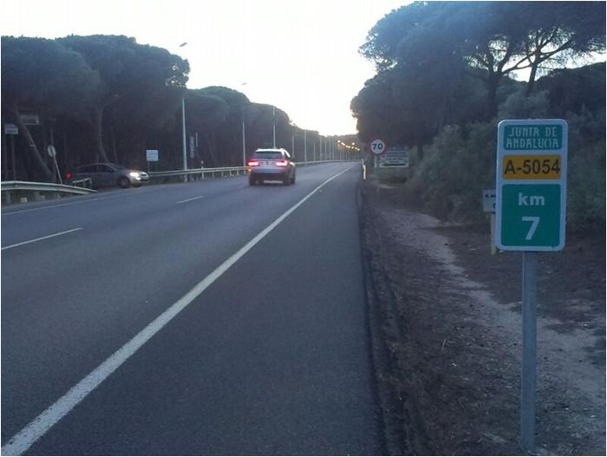
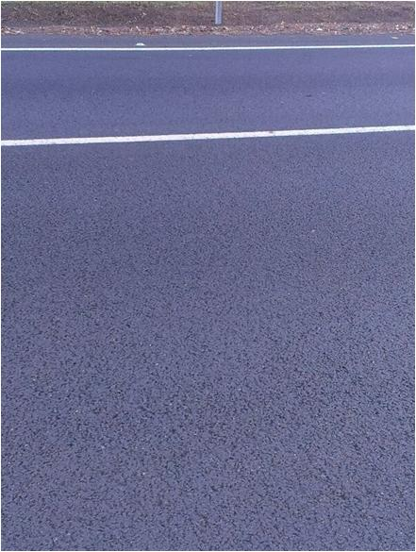
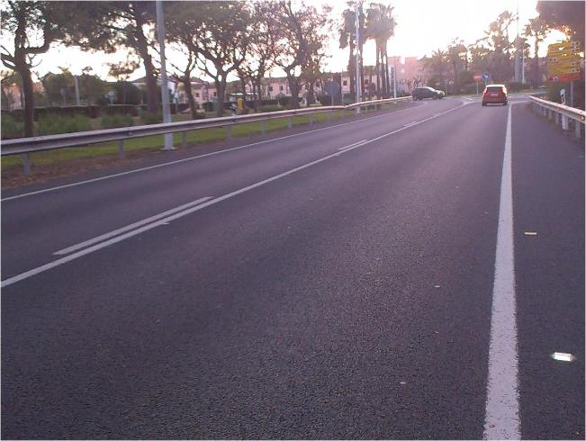
Mezclas discontinuas
-
BBTM11A 50/70 NFU
6 AÑOS DESPÚES (2014)

Slide 13
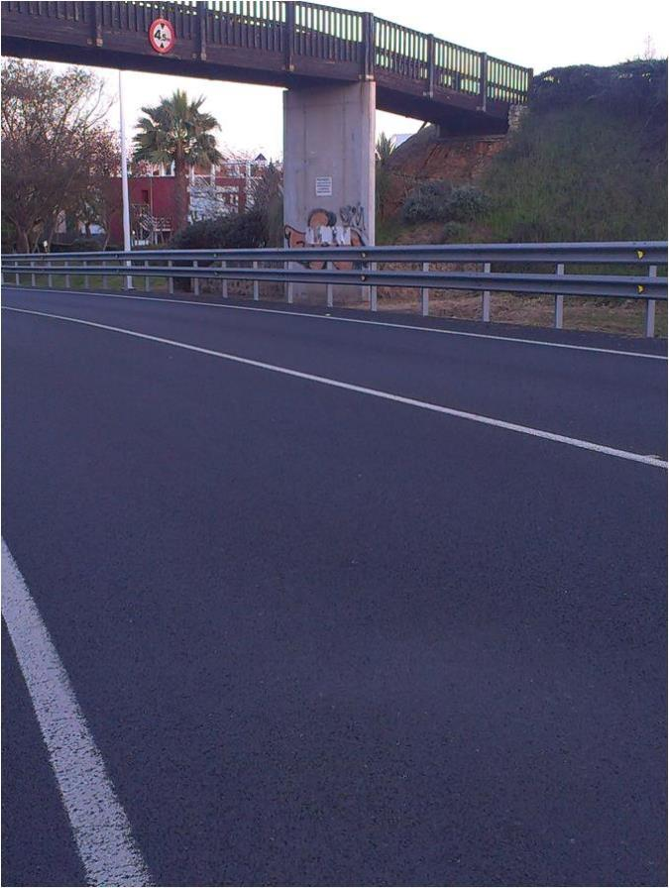
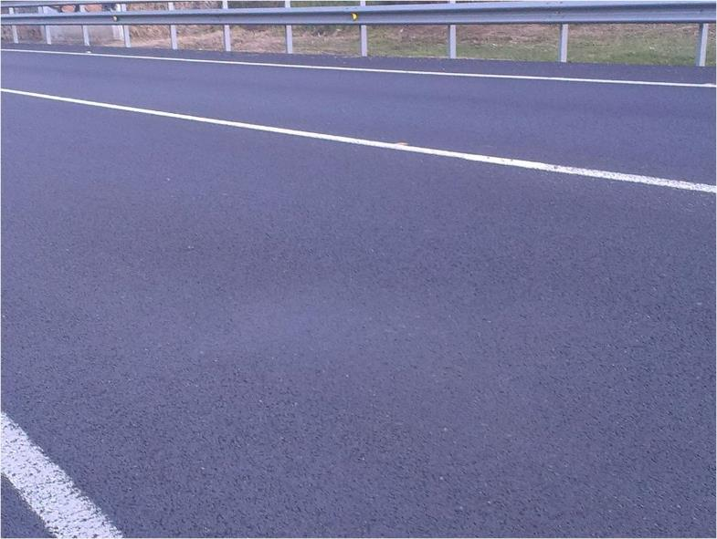
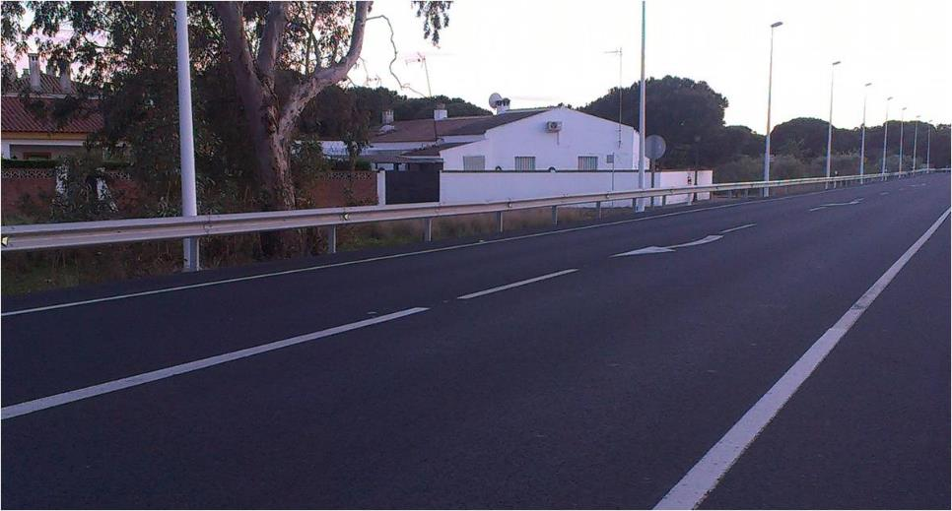
Mezclas discontinuas
-
BBTM11A BM-3b
6 AÑOS DESPÚES (2014)

Slide 14
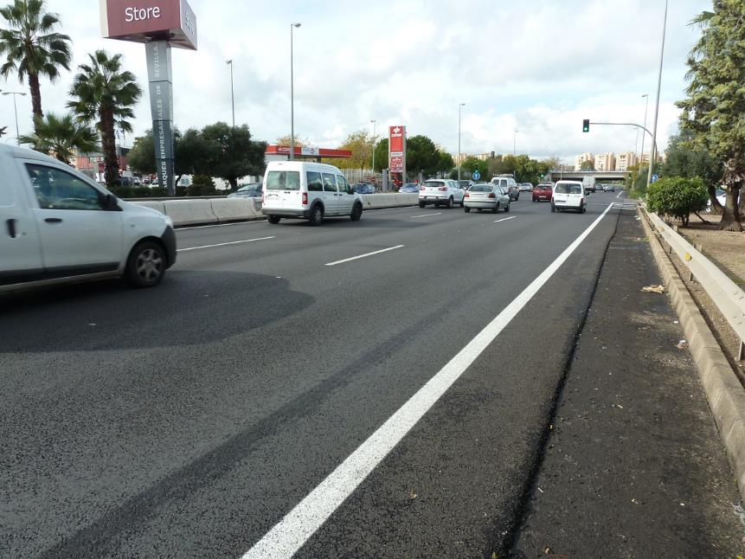
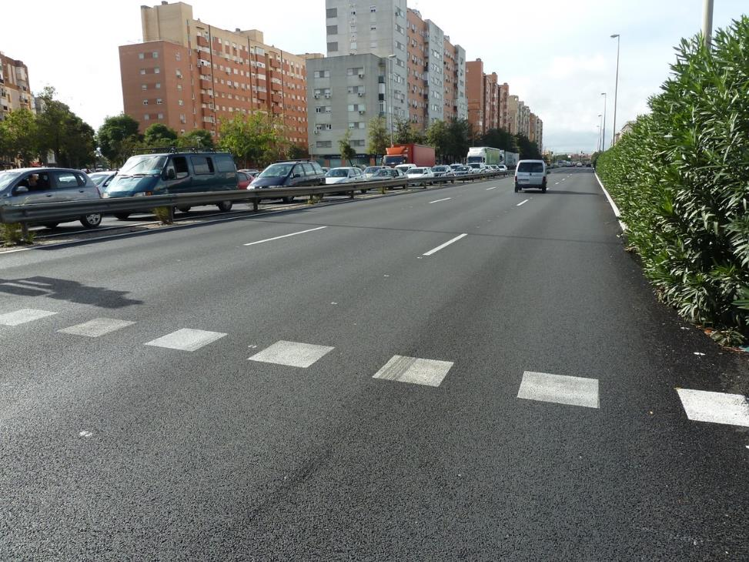
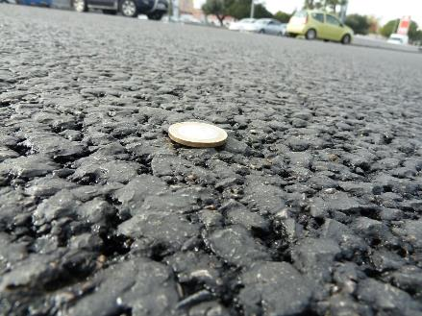
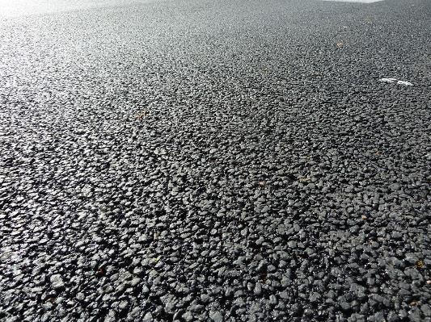
Mezclas discontinuas
-
BBTM11A NFU
SMA8 NFU

Slide 15
Mezclas antifisuras

Slide 16
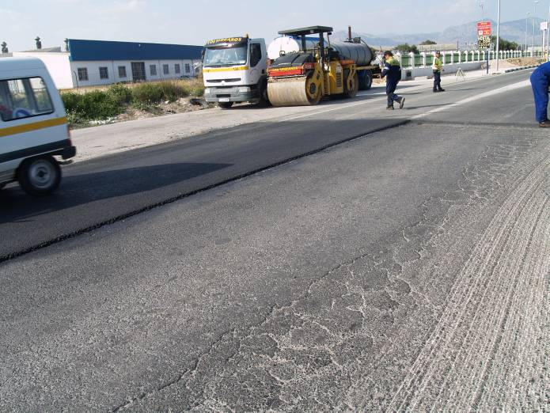
Mezclas antifisuras
Características:
  Granulometría discontinua
  Elevado contenido de ligante (8% betún + caucho)
  Incorporación del 20% de caucho (sobre betún)
  Excelente comportamiento a fatiga
  Espesores de capa entre 2,5 y 5 cm
  Granulometría caucho < 0,5 mm
  Extendida en la CV-846 (2006)

Slide 17
Mezclas SMA

Slide 18







Mezclas SMA
Experiencia en el Proyecto SMA (www.proyectosma.eu)
  Consorcio de empresas
  Centros de investigación colaboradores
  Conclusiones del comportamiento de las mezclas SMA con caucho:
EUCAT
    Presenta un comportamiento similar a la SMA11 con betún BM-3c en cuanto a ITSR y WTS
    Con respecto a una mezcla SMA11 con betún BM-3c, la mezcla SMA11 con betún 50/70 y NFU presenta una resistencia a la fatiga algo inferior
    La rigidez de la mezcla con fabricada con betún 50/70 y polvo de NFU es superior a la de la mezcla SMA11 con betún BM-3c

Slide 19
Mezclas SMA
Experiencias SMA con NFU en Andalucía
  SMA11 con alto % huecos
  SMA8
  SMA8 con alto % huecos
El polvo de caucho actúa como aditivo estabilizante evitando el escurrimiento
Betún convencional 50/70

Slide 20
SMA11 NFU en AP-4. Sevilla
SMA11 con alto % huecos
  Diseñada y ejecutada en el marco del Proyecto SMA (jun-2012)
  En sustitución de una mezcla BBTM11B prevista inicialmente
  AP-4 (Autopistas AUMAR)
XSMA11 ALTO % HUECOS NFU. CONTROL DE OBRA
Betún (s/m) (%) | 5,60
Densidad máxima (Kg/m³) | 2.635
Densidad aparente (Kg/m³) | 2.355
Huecos mezclas (%) | 10,6
Pérdida de particulas (%) | 4,8
Sensibilidad al agua (%) | 90,4
Rodadura WTS | 0,057
Rigidez (Mpa) | 5.870
Fatiga (ε₆) | 186
  CRT medio: 74 (similar al obtenido con la mezcla BBTM)

Slide 21
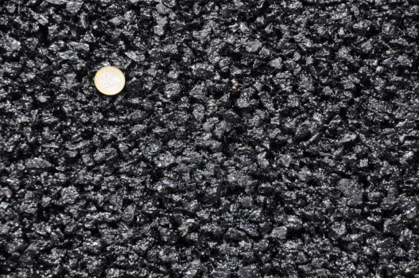
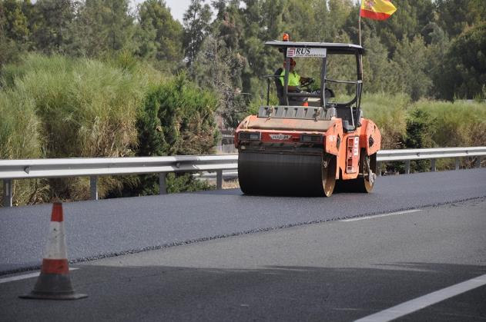
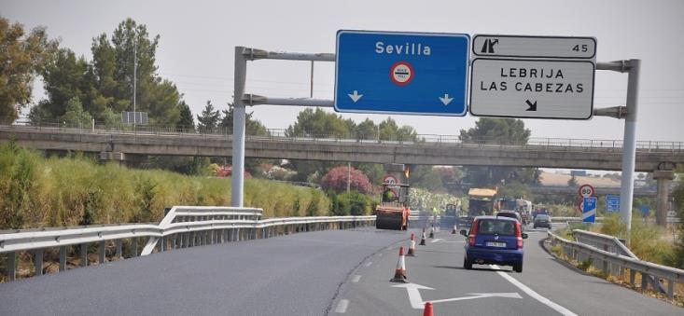
SMA11 NFU en AP-4. Sevilla
Imágenes Tramo de Ensayo AP-4 (SEVILLA).
XSMA 11 ALTO CONTENIDO DE HUECOS (12 %) Y NFU

Slide 22
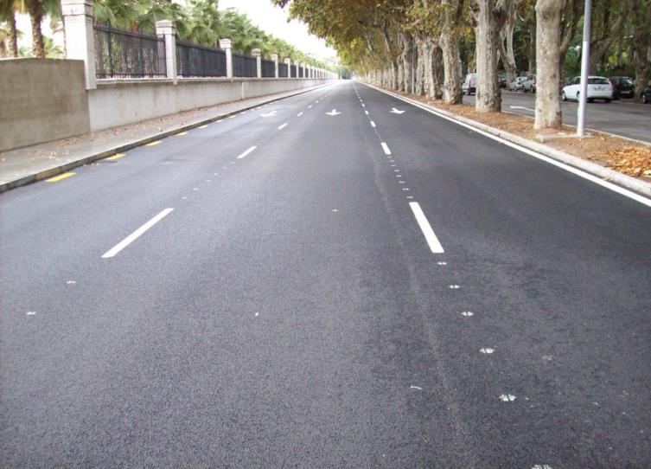
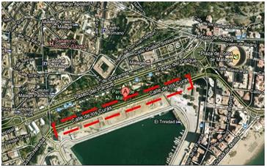

SMA8 NFU en Paseo de los Curas. Málaga
SMA8
  Diseñada y ejecutada en el marco del Proyecto SMA (oct-2012)
  En sustitución de una mezcla AC16 S prevista inicialmente
  Paseo de los Curas. Málaga (Gerencia de Urbanismo)

Slide 23
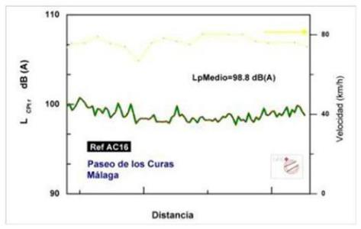
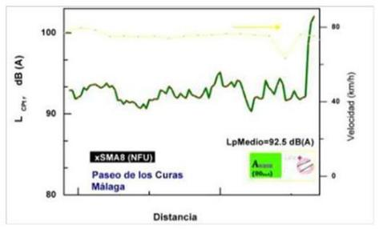
SMA8 NFU en Paseo de los Curas. Málaga
COMPORTAMIENTO ACÚSTICO
  Auscultación a 80 km/h
AC16 SURF (Ref)
Niveles Sonoros L_{CPtr} 80Km/hr
AC 16S (No rehabilitada) | 99 dB(A)
SMA8 NFU | 92,5 dB(A)
SMA8 NFU
MEZCLA BITUMINOSA SONO-REDUCTORA SIGNIFICATIVA LA REDUCCIÓN SONORA (6 dB) POR REDUCCIÓN DE GENERACIÓN DE RUIDO EN LA INTERACCIÓN NEUMÁTICO/PAVIMENTO

Slide 24
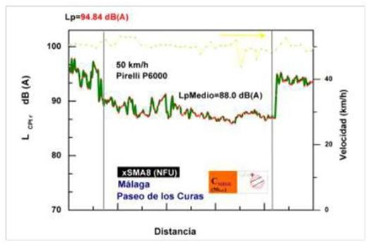
SMA8 NFU en Paseo de los Curas. Málaga
COMPORTAMIENTO ACÚSTICO
  Auscultación a 50 km/h
Niveles Sonoros L_{CPtr} 50Km/hr
AC 16S (No rehabilitada) | 94dB(A)
SMA8 NFU | 88dB(A)
MEZCLA BITUMINOSA SONO-REDUCTORA Reducción 6dB

Slide 25
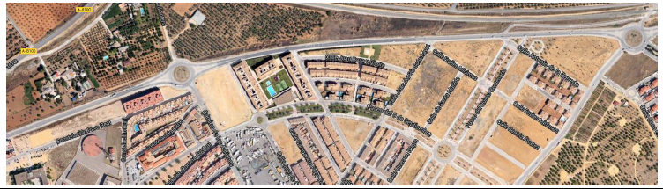
SMA8 NFU en Ronda Norte. Utrera (Sevilla)
SMA8 con alto % huecos
  Ejecutada en enero de 2014
  Actuación específica contra la contaminación acústica en una ronda de circunvalación con viviendas cercanas con alta sensibilidad
  Ronda Norte. Utrera (Dirección Gral. Carreteras. J.A)

Slide 26
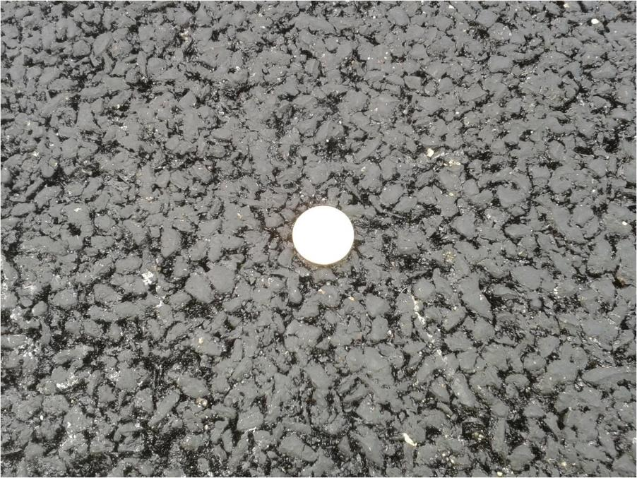
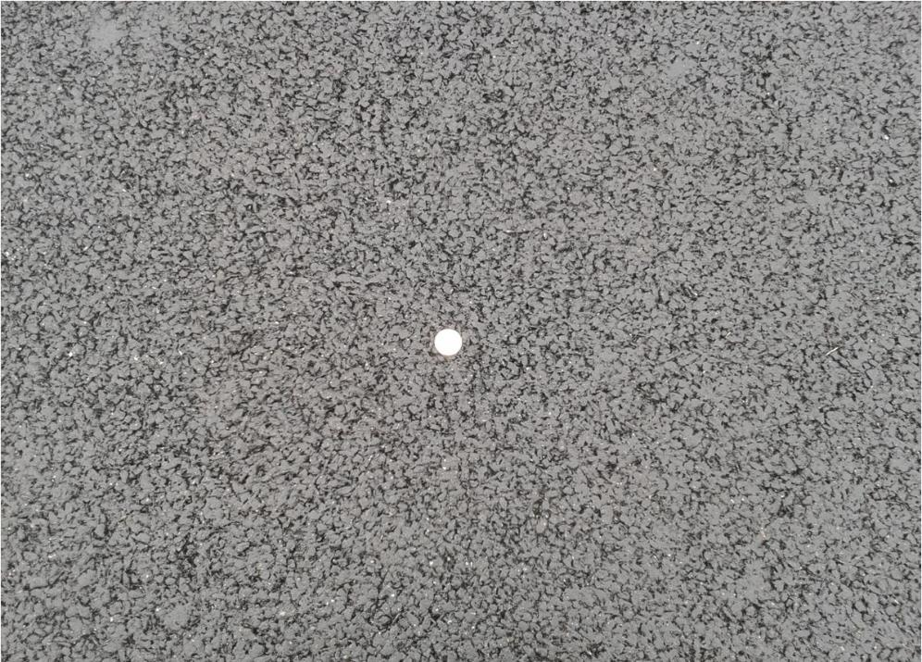
SMA8 NFU en Ronda Norte. Utrera (Sevilla)
  Macrotextura medida con círculo de arena
  Macrotextura media MTD: 1,43

Slide 27
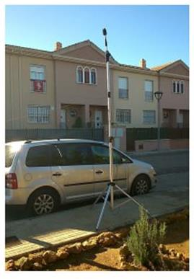
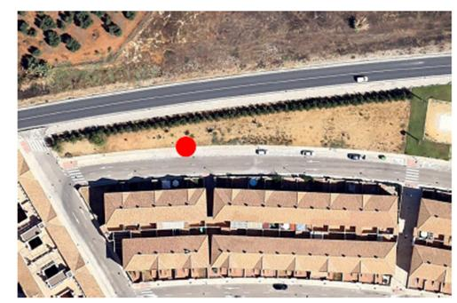
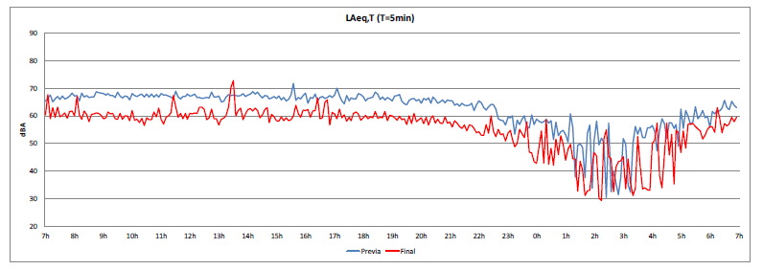
SMA8 NFU en Ronda Norte. Utrera (Sevilla)
MEDICIÓN DE 24 HORAS
PREVIAS
Laeq,d | 67,0 dB(A)
Laeq,e | 64,8 dB(A)
Laeq,n | 57,3 dB(A)
FINALES
Laeq,d | 60,3dB(A)
Laeq,e | 57,8 dB(A)
Laeq,n | 51,8 dB(A)
DIFERENCIA
Laeq,d | -6,7 dB(A)
Laeq,e | -7,0 dB(A)
Laeq,n | -5,5 dB(A)

Slide 28
SMA8 NFU en Ronda Norte. Utrera (Sevilla)
RESULTADOS EVALUACIÓN ACÚSTICA
  Disminución importante de los niveles de inmisión de ruido
  En la medida de 24 horas la reducción oscila entre 7 dB y 5,5 dB
  En términos energéticos se ha conseguido una reducción del 75% de la potencia acústica (cada 3 dB, el ruido se reduce a la mitad)
  Esto equivale a una disminución del tráfico al 25% de la Intensidad Media Diaria de la carretera sin el pavimento sono-reductor
SE DEMUESTRA LAS PROPIEDADES SONO-REDUCTORAS DE LAS MEZCLAS SMA CON TAMAÑO MÁXIMO DE ÁRIDO DE 8mm Y NFU

Slide 29
CONCLUSIONES
EXPERIENCIA CON ADICIÓN DE POLVO DE CAUCHO POR VÍA SECA EN MEZCLAS BITUMINOSAS
  Es una técnica contrastada
  La adición de caucho a las mezclas bituminosas por vía seca mejora las prestaciones con respecto a las mezclas con betún convencional
  Además, puede potenciar el efecto sono-reductor de algunas mezclas bituminosas
  Es eficaz como aditivo estabilizante para mezclas con alto contenido de betún
  En la mayoría de las aplicaciones se recomienda un porcentaje de 0,5% sobre mezcla
  Siempre ir a granulometrías finas del polvo de caucho (< 0,5 mm)

Slide 30
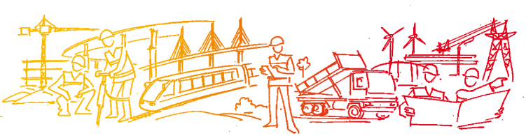
GRACIAS POR SU ATENCIÓN

